Slide 1
CHAPTER 03
자바스크립트 데이터 타입과 연산자

Slide 2
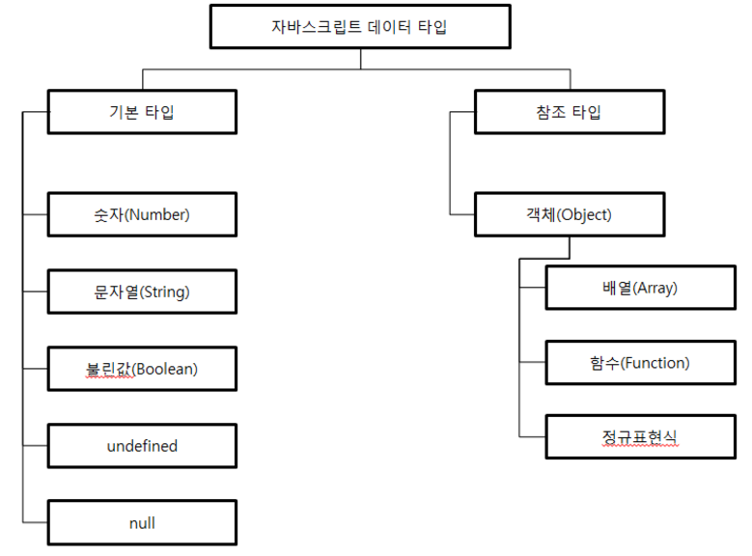
자바스크립트 데이터 타입

Slide 3
3.1 기본타입
변수선언
C언어 | javascript
int, float, char, double … 예약어 | var

Slide 4
변수명 규칙
변수명에는 영문과 숫자과 언더바(_)만 들어간다.
변수명은 영문의 대문자와 소문자를 구별한다.
변수명의 첫 문자는 숫자가 올 수 없다.
예약어는 사용 할 수 없다. (예, if,for,while등 외 다수)

Slide 5
예제코드
var intNum = 10
var floatNum = 0.1;
var singleQuoteStr =‘single quote string’;
var doubleQuoteStr = “double quote string”;
var singleChar =‘a’;
var boolvar = true;
var emtyVar;
var nullVar =null;

Slide 6
결과 출력
console.log(
typeof intNum, typeof floatNum,
typeof singleQuoteStr, typeof doubleQuoteStr, typeof boolVar, typeof nullVar, typeof emptyVar
);

Slide 7
3.1.1 숫자
C언어 숫자타입 => ing, long, float, double…
JavaScript 숫자타입 => 64bit 부동소수점
-나눗셈 연산
var num = 5/2;
console.log(num);
console.log(Math.floor(num));
C언어 | javascript
2 | 2.5

Slide 8
3.1.2 문자열
//str 문자열
var str = ‘test’;
console.log(str[0], str[1], str[2], str[3]);
str[1] = ‘a’;
console.log(str);
한번 생성된 문자열은 읽기만 가능할 뿐 수정할 수 없다.

Slide 9
3.1.3 불린값
-true
-false

Slide 10
3.1.4 null과 undefined
값이 비어있다는 의미
자바스크립트에서 undefined는 타입이자 값을 나타낸다.
null 타입 체크
console.log(nullvar === null);
nulltype체크 시에는 typeof가 아닌 일치연산자 (===)사용

Slide 11
3.2 참조타입(객체타입)
객체
- 자바스크립트에서 객체는 단순히 key:valule 구조의 프로퍼티 를 저장하는 컨테이너
- 여러 개의 프로퍼티를 포함할 수 있다.
프로퍼티
-Property: 소유의 개념, 즉 객체에 속한 데이터
-기본 타입의 값을 포함하거나 다른 객체를 가리킬 수 있다.

Slide 12
예제코드
var person = {
name: ‘ EUNBI’,
age: 27,
ocupation: ‘developer’,
getPersonProfile : Function(){
return “Name : “ + this.name
+ “\nAge: ” + this.age
+ “\nOccupation :” +this.occupation;
}
};
name, age, occu.. 는 데이터를 저장하는 메모리 위치를 가리키는 것!! 객체내부에 저장된 값이 아니다.

Slide 13
3.2.1 객체생성
Object 생성자 함수 이용
객체 리터럴 방식 이용
생성자 함수 이용

Slide 14
3.2.1.1 Object 생성자 함수 이용
var foo = new Object();
foo.name = ‘foo’;
foo.age = 30;
foo.gender = ‘male’;
console.log(typeof foo);
console.log(foo);

Slide 15
3.2.1.2 객체 리터럴 방식 이용
리터럴(literal) :
-문자 그대로의
- 객체 리터럴은 {}를 이용해서 ‘프로퍼티 이름 : 프로퍼티 값’ 형태로 표현한다.
var foo = {
name : ‘foo’,
age : 30,
gender: ‘male’,
};
console.log(typeof foo);
console.log(foo);

Slide 16
3.1.3 생성자 함수 이용
생성자 함수 : 객체를 생성하는 함수
-생성자 함수는 4장에서 ^_^

Slide 17
3.2.2 객체 프로퍼티 읽기/쓰기/갱신
객체 접근방법 2가지
- 대괄호([])표기법
마침표(.) 표기법

Slide 18
예제코드
var foo = {
name: ‘foo’ ,
major: ‘computer science’
};
console.log(foo.name);
console.log(foo[‘name’]);
console.log(foo[name]); //undefined
console.log(foo.nickname);
foo.major = ‘electronics engineering’;
console.log(foo.major);
console.log(foo[‘major’]);

Slide 19
foo.age = 30; // 객체 프로퍼티 동적 생성
console.log(foo.age);
foo[‘full-name’] = ‘foo bar’;
console.log(foo[‘full-name’]);
console.log(foo.full-name); //NaN
console.log(foo.full);
console.log(name);
접근하려는 프로퍼티가 예약어이거나 표현식일 경우에는 대괄호 표기법만 사용해야한다.

Slide 20
3.2.3 for in 문과 객체 프로퍼티 출력
var foo ={
name : ’foo’,
age : 30,
major : ‘computer science’
};
var prop;
for(prop : foo){ // foo객체의 프로퍼티가 하나씩 할당 된다.
console.log(prop, foo[prop]);
}

Slide 21
3.2.4 객체 프로퍼티 삭제
var foo = {
name : ‘foo’ ,
nickname: ‘babo’
};
console.log(foo.nickname);
delete(foo.nickname);
console(foo.nickname);
delete(foo);
console(foo.name);
delete 연산자는 객체 프로퍼티만 삭제할 뿐 객체 자체를 삭제 할 수 없다.

Slide 22
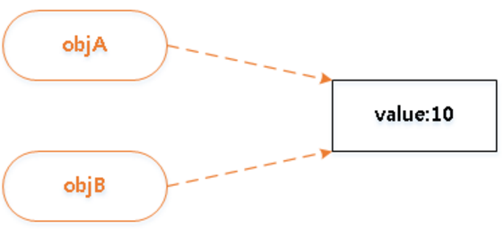
3.3 참조타입의 특성
-객체의 모든 연산은 실제값이 아닌 참조값으로 처리된다.
var objA = {
val : 10
};
var objB = objA;
objB.val = 20;
console.log(objA.val);
console.log(objB.val);

Slide 23
3.3.1 객체 비교
var a = 100;
var b = 100;
var objA = { value: 100};
var objB = { value: 100};
var objC = objB ;
console.log(a == b);
console.log(objA == objB);
console.log(objB == objC);
objA와objB는 같은형태의 프로퍼티 값을 가지고 있을 뿐 다른 객체를 참조하고 있다.

Slide 24
3.3.2 참조에 의한 함수 호출 방식
var a = 100;
var objA = { value: 100};
function changeArg(num, obj){
num = 200;
obj.value = 200;
console.log(num);
console.log(obj);
}
chageArg(a, objA);
console.log(a);
console.log(objA);

Slide 25
3.4 프로토타입
프로토타입(prototype)
- 원래의 형태 또는 전형적인 예, 기초 또는 표준이다.
- 자바스크립트의 모든 객체는 자신의 부모 역할을 하는 객체와 연결되어있다. 이러한 부모객체를 프로토타입 객체(프로토 타입)이라고 부른다.
var foo = {
name: ‘foo’,
age: 30;
}
console.log(foo.toString());
console.dir(foo);
4장에서 자세히 ^_^

Slide 26
3.5 배열
배열은 자바스크립트 객체의 한 형태이다.
C언어 | javascript
배열의 크기를 지정해줘야 한다. | 배열의 크기를 지정할 필요가 없다.
배열크기 이상의 위치에 데이터를 저장할 수 없다. | 배열크기와 상관없이 아무 위치에나 데이터를 저장할 수 있다.

Slide 27
3.5.1 배열 리터럴
배열 리터럴
-자바스크립트에서 새로운 배열을 만드는 데 사용하는 표기법으 로 []를 사용한다.
var colorArr = [‘orange’, ‘yellow’, ‘blue’, ‘green’, ‘red’];
console.log(color[0]);
console.log(color[1]);
console.log(color[4]);

Slide 28
3.5.2 배열의 요소 생성
var emptyArr = [];
console.log(emptyArr[0]);
emptyArr[0] = 1 00;
emptyArr[3] = ‘eight’ ;
emptyArr[7] = true;
console.log(emptyArr);
console.log(emptyArr.length);

Slide 29
3.5.2 배열의 length 프로퍼티
자바스크립트의 모든 배열은 length 프로퍼티가 있다.
var arr = [ ];
console.log(arr.length);
arr[0] = 0;
arr[1] = 1;
arr[2] = 1;
arr[100] = 100;
console.log(arr.length);
length프로퍼티는 배열 내 가장 큰 인덱스+1을 한 값, 실제 배열 원수 개수와 일치하는 것은 아니다.

Slide 30
배열 length 프로퍼티 명시적 변경
var arr = [0,1,2];
console.log(arr.length);
var.length = 5;
console.log(arr);
arr.length =2;
console.log(arr);
console.log(arr[2]);
배열도 자바스크립트의 객체이기 때문에 값이 없는 원소에 접근할 경우 undefined가 출력된다.
length가 가리키는 위치가 변경되며 실제 메모리가 할당되지는 않는다.

Slide 31
3.5.3.1 배열 표준 메서드와 length프로퍼티
배열 method는 length 프로퍼티를 기반으로 동작한다.
-push() 메소드
var arr = [‘zero’, ‘one’, ‘two’];
arr.push(‘three’);
console.log(arr);
arr.length = 6;
arr.push(‘four’);
console.log(arr);

Slide 32
3.5.4 배열과 객체
배열 = 객체?
colorsArray 배열 vs colorsObj 객체
var colorsArray = [‘orange’ , ‘yellow’, ‘green’];
var colorsObj = {
‘0’: ‘orange’,
‘1’: ‘yellow’,
‘2’: ‘green’
};

Slide 33
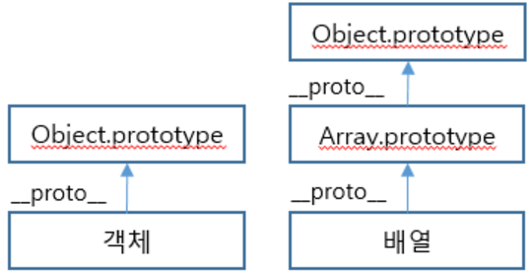
console.log(colorsArray[0]);
console.log(colorsObj[0]); // 자동으로 문자열 형태로 변환
console.log(typeof colorsArray);
console.log(typeof colorsObj);
console.log(colorsArray.length);
console.log(colorsObj.length);
colorsArray.push(‘red’);
colorsObj.push(‘red’);
length는 프로퍼티 :undefined, push는 메서드 : error

Slide 34
3.5.5 배열의 프로퍼티 동적 생성
배열도 객체이므로 객체처럼 동적으로 프로퍼티를 추가할 수 있다.
var arr = [‘zero’, ‘one’, ‘two’];
console.log(arr.length);
arr.color = ‘blue’;
arr.name = ‘number_array’;
console.log(arr.length);
arr[3] =‘red’;
console.log(arr.length);
console.dir(arr);
배열에 동적프로퍼티가 추가될 경우 length 값이 변하지 않는다. 즉 배열원소의 가장 큰 인덱스가 변했을 경우만 변경된다.

Slide 35
3.5.6 배열의 프로퍼티 열거
객체는 for in 문으로 프로퍼티를 열거한다.
앞의 예제코드를 이용해 출력 결과를 비교해보자.
for(var prop in arr) {
console.log(prop, arr[prop]);
}
for(var i = 0; i <= arr.length; i++){
console.log(i , arr[i]);
}

Slide 36
3.5.7 배열 요소 삭제
배열도 객체이므로 delete연산자를 이용할 수 있다.
var arr =[‘zero’, ’one’, ’two’, ’three’];
delete arr[2];
console.log(arr);
console.log(arr.length);
arr.splice(2,1); //2번째 인덱스 1개 원소 삭제
console.log(arr.length);
delete 메소드는 값이 삭제 될 뿐 원소는 삭제되지 않는다. 원소를 삭제하기 위해서는 splice 배열메소드를 사용해야한다.
splice(start,deleteCount,item..)

Slide 37
3.5.8 Array() 생성자 함수
Array 생성자 함수는 호출할 때 인자 개수에 따라 동작이 다르다.
- 호출할 때 인자가 1개이며 숫자인 경우: 호출된 인자를 length로 갖는 빈 배열 생성
- 그 외: 호출된 인자를 요소를 갖는 배열 생성
var foo = new Array(3);
var foo = new Array(1,2,3);

Slide 38
3.5.9 유사 배열 객체
유사 배열 객체 : length프로퍼티를 가진 객체
장점 : 객체지만 표준 배열 method 사용가능
var arr = [‘bar’];
var obj = { name : ‘foo’, legth : 1};
arr.push(‘baz’);
console.log(arr);
obj.push(‘baz’);
Array.prototype.push.apply(obj, [‘baz’]);
apply메서드도 4장에서 자세히 ^_^

Slide 39
3.6 기본타입과 표준 메서드
기본 타입 값들에 대해 객체 형태로 메서드 호출할 경우에는 메서드 처리 순간에 객체로 변환된 후 표준메서드 호출
메서드호출 끝난 후에는 다시 기본값으로 복귀
var num = 0.5;
console.log(num.toExponential(1)); //숫자를 지수 형태의 문자열로 변환
console.log(“test”.charAt(2));
기본타입을 위해 정의된 표준 메서드들은 객체처럼 호출할 수 있다.

Slide 40
3.7 연산자
기본타입 | 숫자 | ‘number’
 | 문자열 | ‘string’
 | 불린값 | ‘boolean’
 | null | ‘object’
 | undefined | ‘undefined’
참조타입 | 객체 | ‘object’
 | 배열 | ‘object’
 | 함수 | ‘function’
+연산자
var add1 = 1+2;
var add 2 = ‘my’ +’string’;
typeof연산자
!!연산자 : 피연산자를 불린값으로 변환
동등연산자(==)와 일치연산자(===)의 차이?
console.log(1==‘1’);
console.log(1===‘1’);
typeof연산자 결과

Slide 41
감사합니다.

